Slide 1

PU-Net

Slide 2

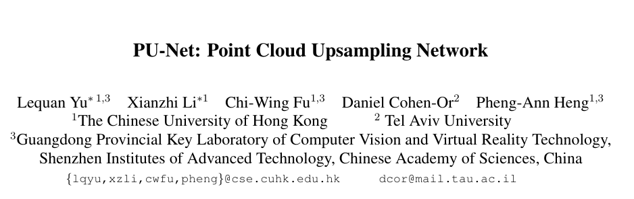
1
点云稠密化

Slide 3
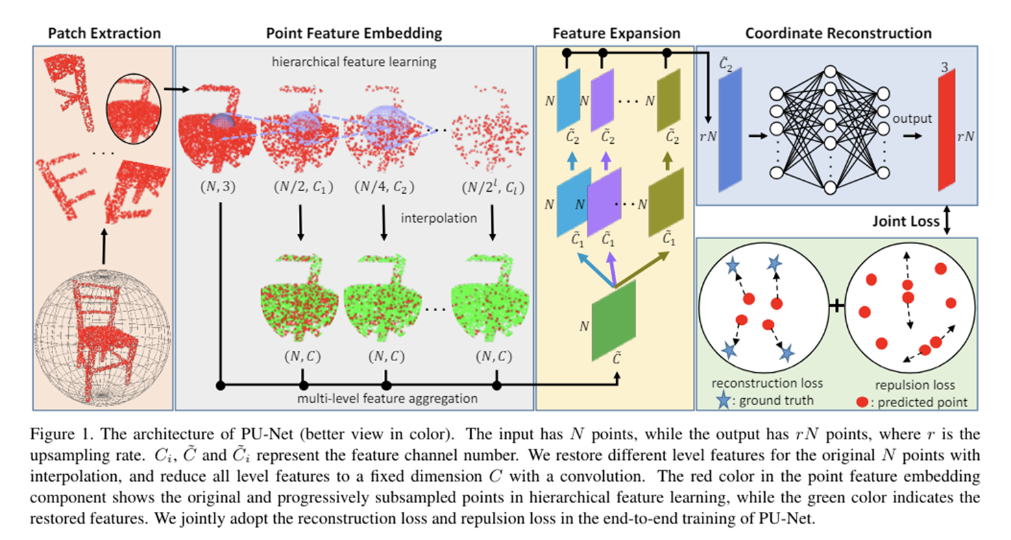
Patch Extraction：学习局部几何图形
Point Feature Embedding：采用了层次特征学习Hierarchical feature learning和多级特征聚合Multi-level feature aggregation
Feature Expansion：扩展特征空间中特征的个数（扩展点的数量）
Coordinate Reconstruction：每个点扩展特征重建成的点坐标

Slide 4
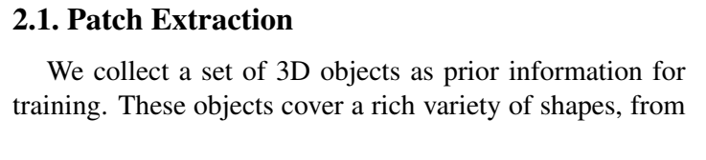
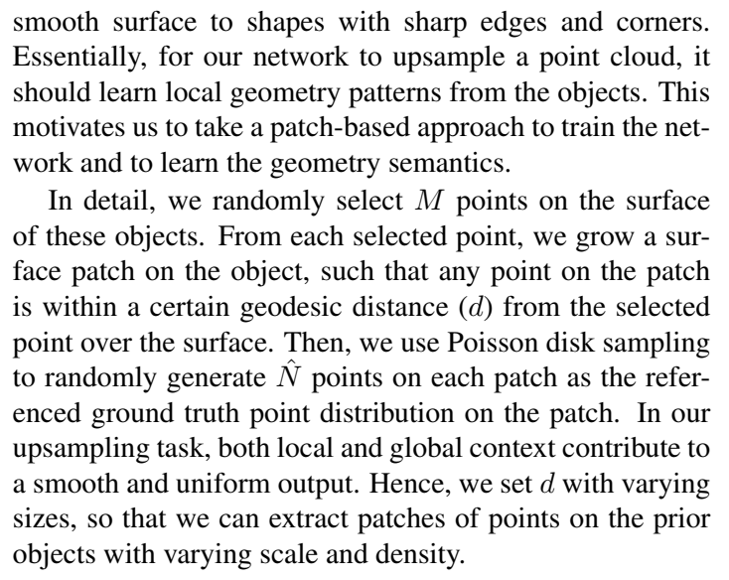
取M个点，通过使用一定的测地距离（geodesic distance）为界限，生成一个围绕这个点的surface patch；然后使用Poisson disk采样生成N个点
将d设置为不同的大小，以便能够提取尺度和密度各异的点区域。
测地线距离（geodesic distance）指的是在曲面上从一个点到另一个点之间的最短路径长度。不同于欧几里得距离（Euclidean distance），它是直接在空间中测量的直线距离，测地线距离考虑的是曲面的弯曲程度。

Slide 5
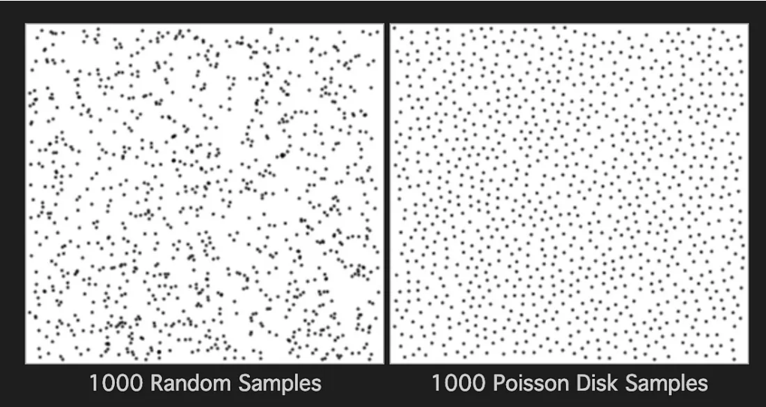
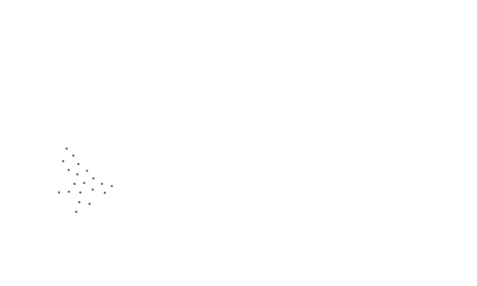
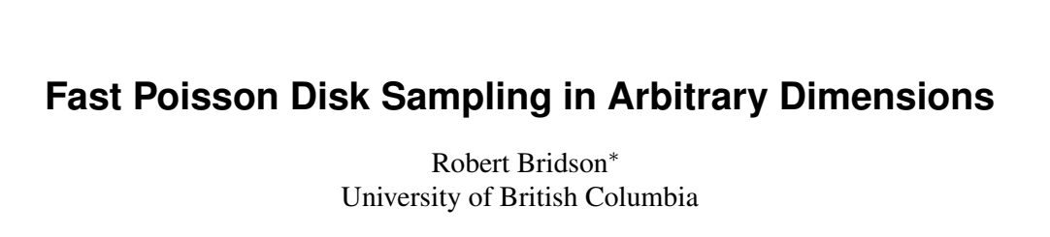

Slide 6
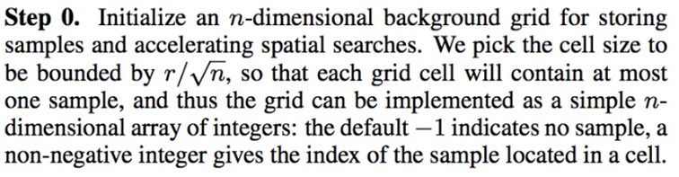
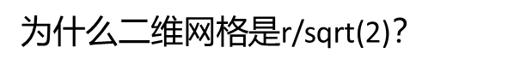
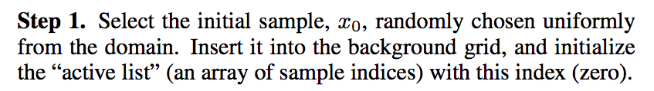
我们想要的是相邻单元格中两个圆之间的最长可能距离永远不会超过我们用户指定的radius。让我们考虑最坏的情况：我们最终选择一个角作为该单元格的点，并在下一次迭代中选择相对的角（这是最坏的情况，因为对角线是圆内可能的最长距离）。
r^2 = x^2 + x^2
x = r/sqrt(2)

Slide 7
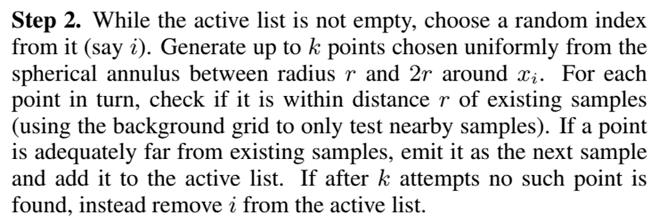
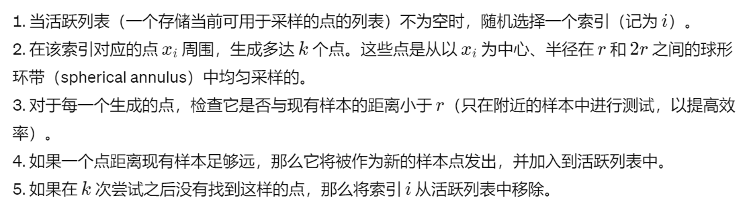
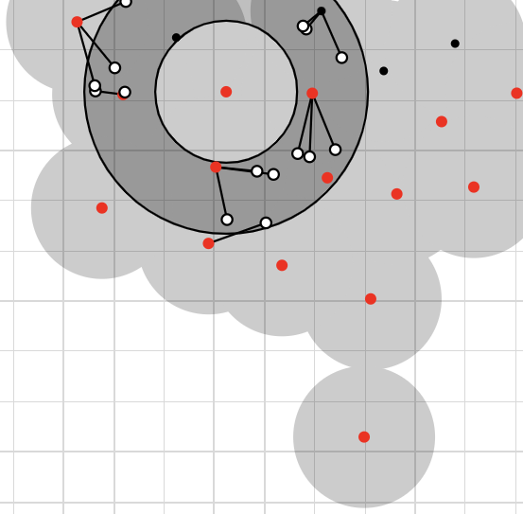
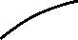
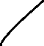
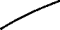
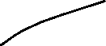
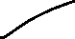
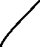
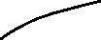
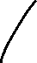
红点代表“活跃”样本。在每次迭代中，从所有活动样本集中随机选择一个。然后，在所选样本周围的环内随机生成最多k 个候选样本（显示为空心黑点）。
如果k个候选者中没有一个是可接受的，则所选的活动样本被标记为非活动并且将不再用于生成候选者。非活动样本以黑色显示。
当没有样本保持活动状态时，算法结束。
超出图片了
https://gist.github.com/mbostock/dbb02448b0f93e4c82c3#file-index-html

Slide 8
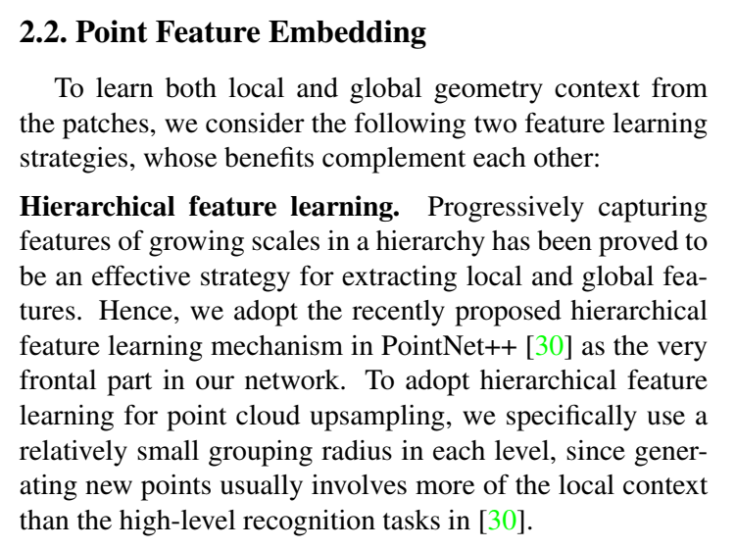
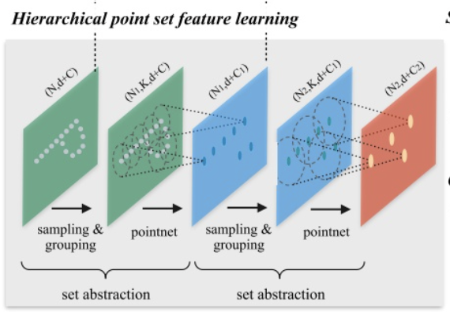
先用PointNet++里的Hierarchical feature learning方法捕捉到不同尺度的特征，但是这里为了保留更多局部细节特征，采取比较小的grouping分组半径。

Slide 9
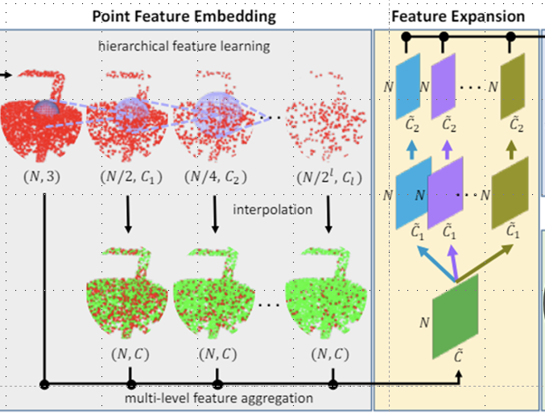
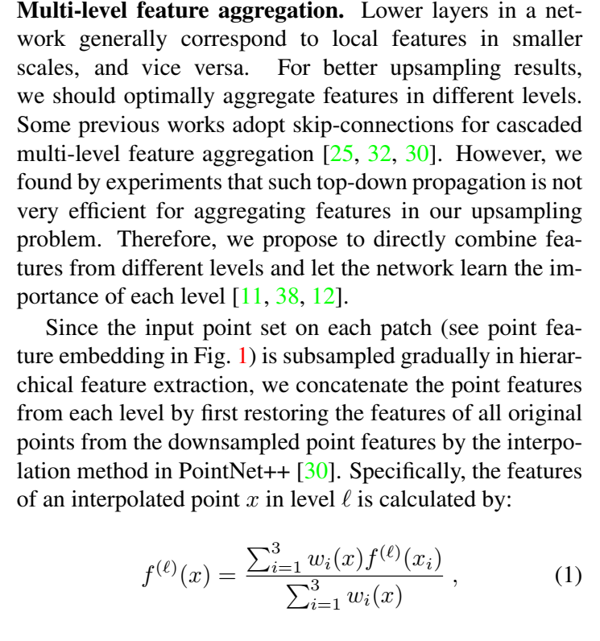
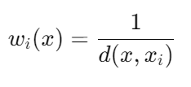
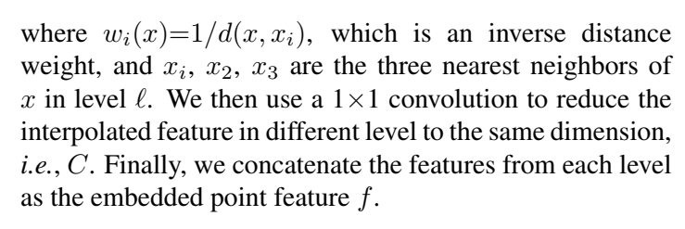
让网络学习不同层次的特征重要性，以此结合为最终特征
找三个离的最近的点（逆距离权重赋予距离更近的点更高的权重，其特征与 𝑥更相似）

Slide 10
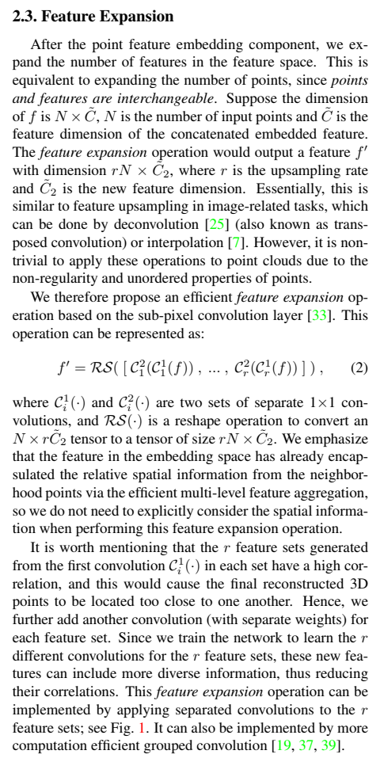
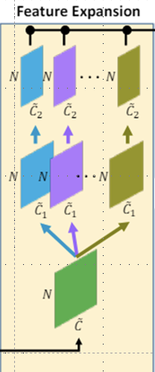
输入为 f，维度为 N * C，其中 N 表示输入点的数量， C 表示concat point-wise feature
输出为 f’，维度为 rN * C2，其中 r 是上采样率，C2是输出的新的point-wise feature
经过C1又经过C2，是因为 C1 与 C feature high correlation，这会导致点挤在一起

Slide 11
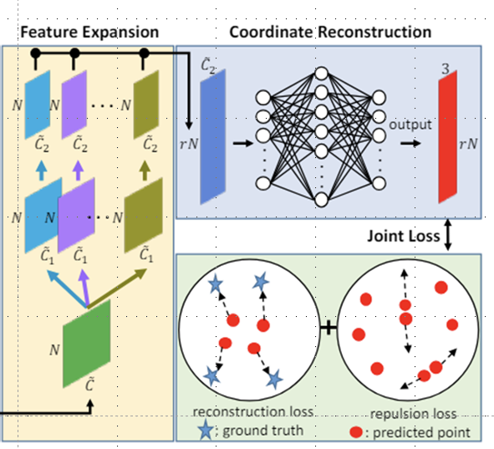
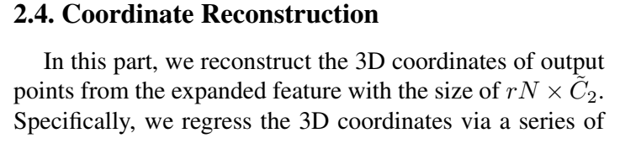
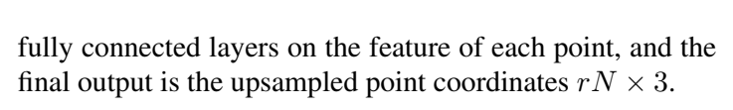
特征维度降到3

Slide 12
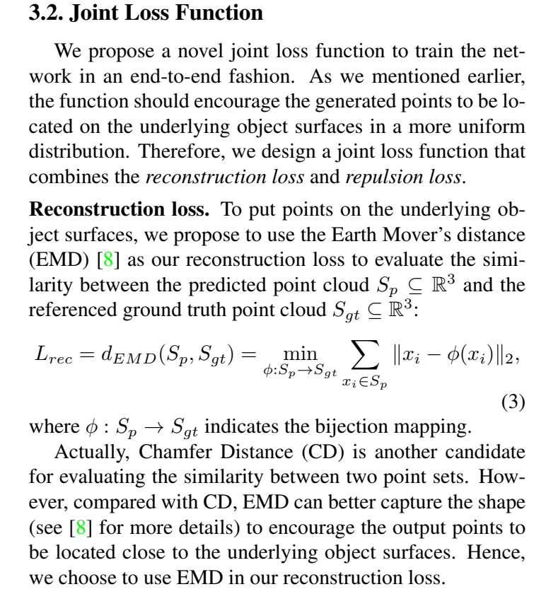
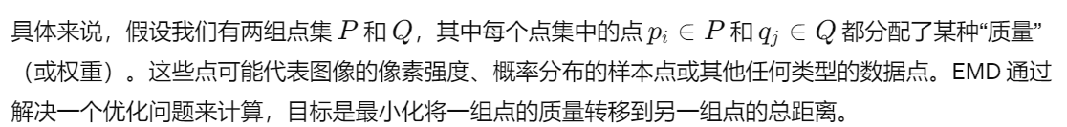
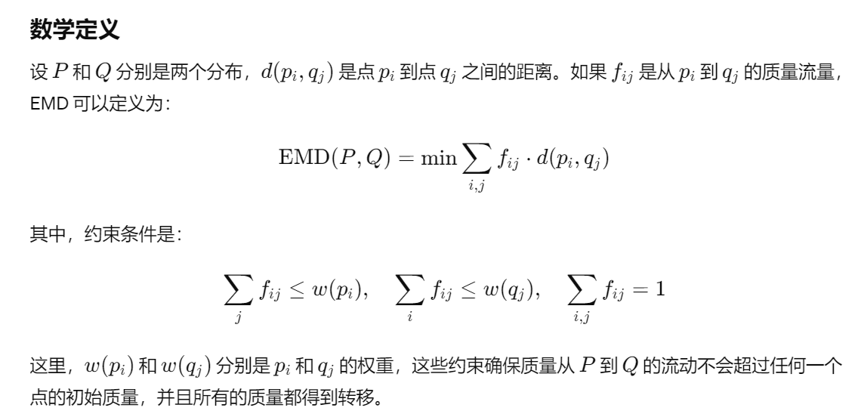
Earth Mover's Distance（EMD），也称为“推土机距离”或“Wasserstein距离”，是一种衡量两个概率分布之间差异的度量方法。
想象有两堆土堆，分别代表两个不同的概率分布。每一堆土都可以分解成多个部分，每部分有其质量和位置。EMD计算的是将一堆土转移到另一堆土所需的最小工作量，其中“工作”定义为移动土的质量乘以移动距离。

Slide 13
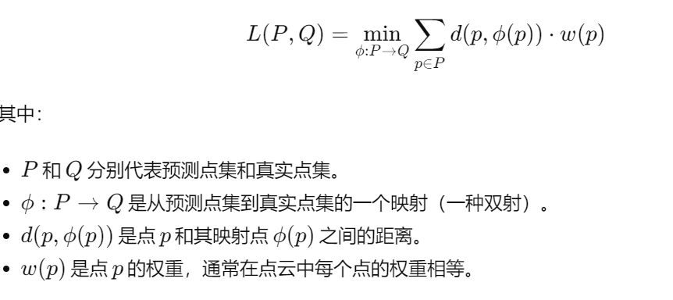
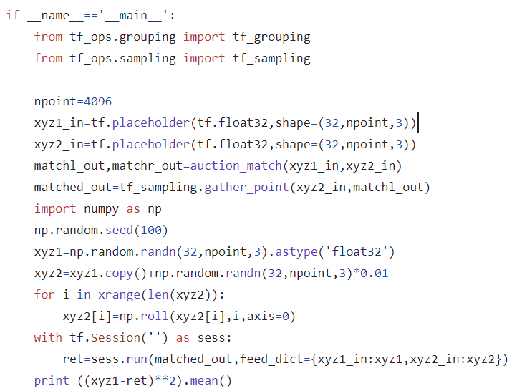
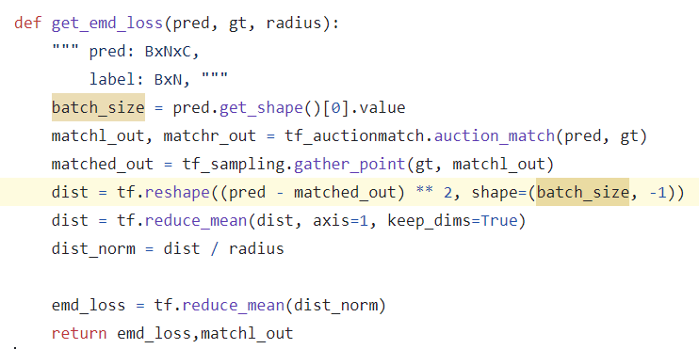
计算两个点集之间点对点的最佳匹配（即最小化成本或距离，文中所说是bijection）；
再通过计算这些匹配点之间的平方欧几里得距离并对其进行规范化处理，从而计算出 EMD 损失
计算 xyz1 和 matched_out 之间的均方误差，以评估匹配的质量。

Slide 14
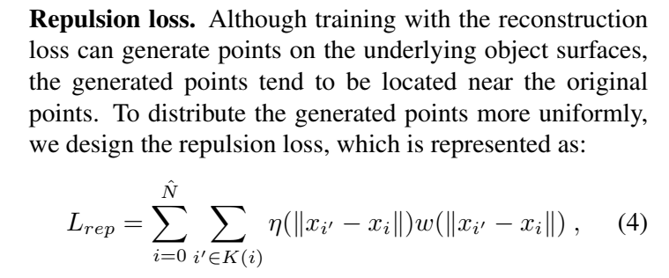
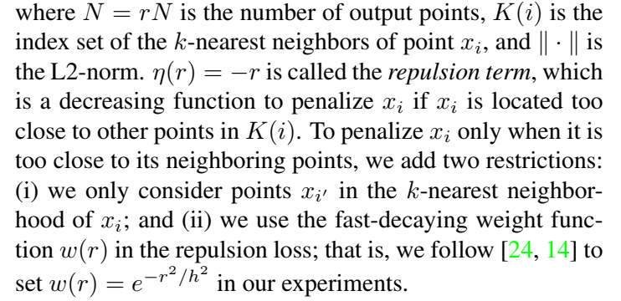
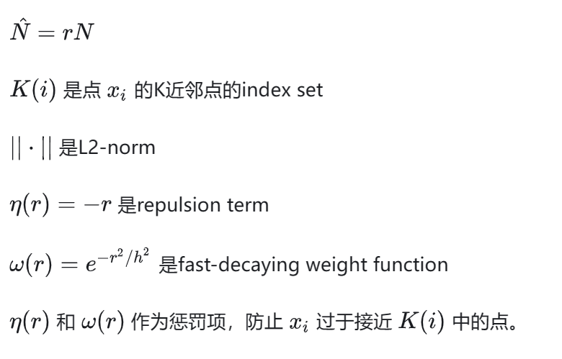
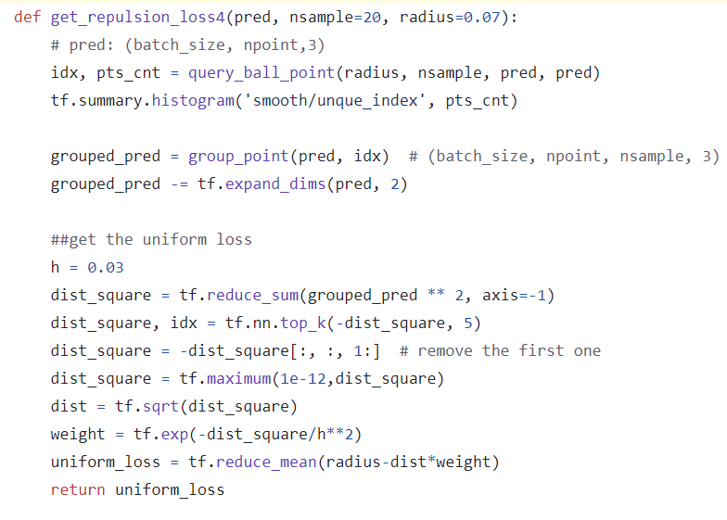
生成点还是比较容易更加接近原始输入点，导致会出现若干个点堆叠在一起的情况，repulsion loss是为了使得各点之间的距离拉得远一些，保证生成点云的均匀性。
h 是一个实验中确定的参数，用于控制衰减的速度。
当 𝑟较小时，𝑤(𝑟)接近于 1，提供最大的权重。
当 𝑟增大时，权重 𝑤(𝑟) 快速向 0 衰减，使得距离较远的点对排斥损失的贡献迅速降低。

Slide 15
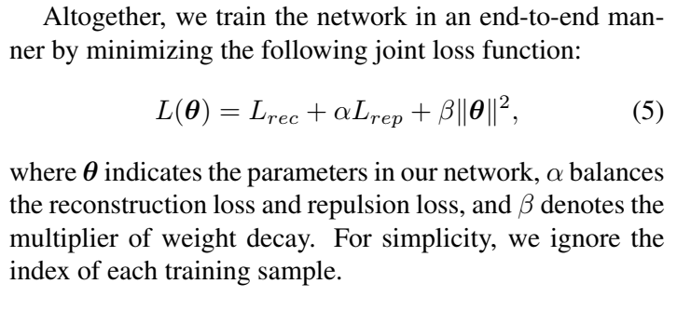

Slide 16
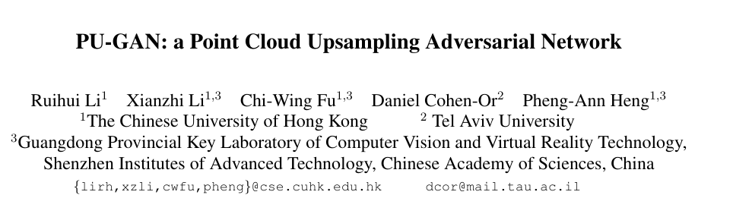
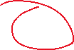
2
上采样本质是生成点，那么像GAN，diffusion这样的model也可以参加到这个过程

Slide 17
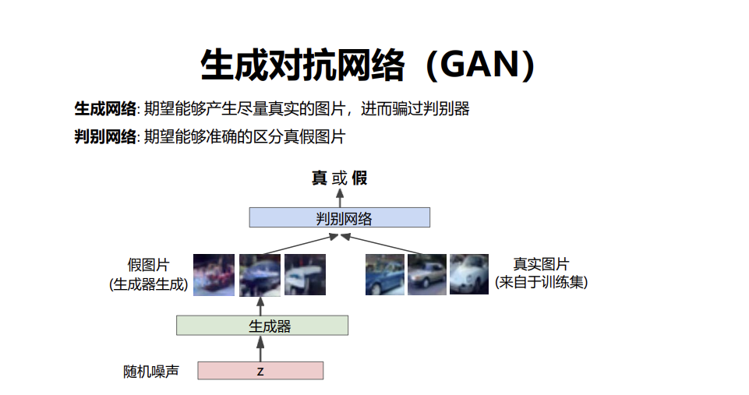

Slide 18
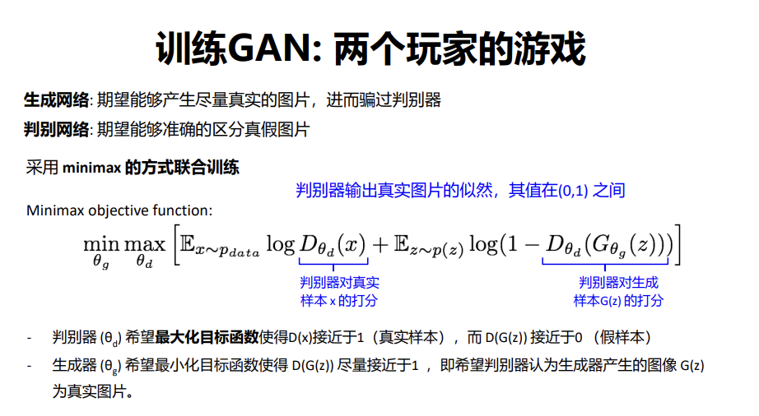
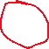
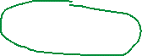
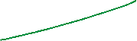



放入噪音z，生成一个
训练判别器
给生成的 打分
（sigmoid）

Slide 19

刚开始生成不像，都是0，梯度很小，更新慢

Slide 20


Slide 21


Slide 22


数学部分

Slide 23








越相似，散度越小
在θ中取出θ*
log = log + log
把连乘改为连加
期望最大
与 无关，相当于减一个常数项，
对优化无影响

Slide 24

我们要最相似的G

Slide 25

我们不知分布的数学形式，但我们知道样本

Slide 26










Slide 27



我们要求判别器能对正样本打1，负样本打0

Slide 28








数学推导JS散度：
让每项 f(x) 尽可能的大
D是唯一能调的

Slide 29


最优

Slide 30








上下同除1/2，然后再把上面的拿出来

Slide 31


Slide 32









Slide 33




Slide 35

Framework
Generator用于从稀疏点云 P 生成稠密点云 Q
Discriminator用于分区真实稠密点云和generator生成的点云

Slide 36





Slide 37




邻域信息通过KNN来收集，但这种计算方式在每层和每点上都是相当昂贵的
一个多步 patch 的上采样网络，其大小适应当前步骤 Receptive Field，Receptive Field 范围由KNN大小定义
比如在 CNN 中，一个3x3的卷积核在输入图像上滑动时，其Receptive Field 就是 3*3 区域。

Slide 38


从输入点集（大小为 N×d）中提取结构感知特征（大小 N×C）
原始特征
每个点有 d 个特征，将每个点的特征转换为 𝐶’ 维度的新特征
使用基于特征的 kNN，根据特征相似度在特征空间中动态计算每个点的局部邻域。对每个点，找到其 k 个最近邻点，形成一个特征组。
通过MLP处理每个特征组，提取更丰富的特征。
max-pooling

Slide 39





过MLP上采样点特征然后下采样回原始特征空间
计算上采样前后的特征差异 Δ
再次上采样 Δ 以生成 Δup，并将其添加到 𝐹up′​ 以自我修正扩展特征

Slide 40








Slide 41



将全局特征复制 rN 次，并与每个点的局部特征拼接。
拼接后的特征映射为 rN×2C

Slide 42






使用最远采样从 𝑄 中选取 𝑀 个种子点 {𝑆𝑗}
在每个种子点周围剪裁一个半径为 𝑟𝑑 的局部区域，并计算这些局部区域的均匀性
使用卡方模型度量点数量偏离期望值的程度
Gan的对抗损失
局部均匀性 * 全局均匀性

Slide 43


Slide 44

3

Slide 45






Slide 46





全局特征
降维
进一步压缩
压缩过程：
1. 局部特征矩阵：原始点云数据首先通过局部特征提取模块，生成局部特征矩阵。
2. 全连接层和最大池化层：局部特征矩阵经过全连接层和 Max pooling 处理，
进一步提取全局特征。
3. 生成码字：经过上述处理后，生成码字。
4. 稀疏编码：码字通过稀疏编码模块，进一步压缩生成稀疏码字。
5. 压缩后的码字：稀疏码字传输到接收方。
还原过程：
1. 解码稀疏码字：接收方对传输过来的稀疏码字进行解码，恢复原始码字。
2. 解码层：码字通过解码层（全连接层和反卷积层），逐步重建出原始3D
点云数据。
3. 局部特征矩阵：在解码过程中，每一步都会生成局部特征矩阵，逐层添
加细节，以恢复高分辨率的3D点云模型。

Slide 47


为了弥补PointNet++在保留基本形状特征上的不足，本文方法增加了一个附加结构来提取最低分辨率模型的特征。最低分辨率模型的特征与综合特征相结合，以确保在最终码字中加强基本轮廓特征。

Slide 48


采用分层结构来增强细节重建的能力。结构包含三个不同分辨率的输出层。第一个输出层提供整个点云的基本框架，后续层逐渐向框架添加更多细节。后一层的输出依赖于前一层的输出。
像PU-net，但解压层将局部特征矩阵和模糊模型结合在一起，以实现准确的重建

Slide 49











1. Deconvolution：升维（坐标重建）
2. 解压
3. Focus在全局特征
Focus在局部特征

Slide 50



通过反卷积生成包含M个特征向量的局部特征空间
通过去卷积将这些局部特征空间在另一个维度上被划分为4个子空间（增加通道数）
这些子空间通过卷积再次融合成单一的特征向量

Slide 51



对于点集 x 中的每一个点，找到点集 y 中与其最近的点，计算它们之间的距离，并对这些距离取平均。
同样地，对于点集 y 中的每一个点，找到点集 x 中与其最近的点，计算距离，并取平均。
CD 损失是这两个平均值的最大值。

Slide 52

4

Slide 53



上一篇就是focus全局几何
这篇focus局部密度，文章认为局部密度也是一个重要的特性，应当被保留。
具体是通过自编码器的结构，实现点云数据的压缩与解压
在编码器端：设计了三种特征嵌入，用来捕获局部几何分布和密度。这帮助在压缩点云数据时保留更多的结构细节。
在解码器端：为了解决点聚集问题，提出
1) 子点卷积，用于上采样过程中的特征扩展；2) 可学习的上采样点数量，不仅可以动态决定每个区域需要增加的点的数量，还可以根据点云在不同区域的具体需求调整这些新增点的位置偏移

Slide 54

首先将点云分割成小块。
随后，每一块通过三个连续的下采样（DS）块处理，逐步减少点的数量，并将局部几何和密度信息编码成特征。
熵编码器压缩下采样后的特征 𝐹3，进一步减少数据的存储需求
使用压缩后的特征 𝐹3 重新生成点云

Slide 55




2. 特征嵌入
由于单纯的下采样 𝑃𝑠+1 并不保留所有点的信息，这里引入了三种嵌入来捕捉丢失点的信息
下采样
密度嵌入 𝐹𝐷
局部位置嵌入 𝐹𝑃
ancestor embedding 𝐹𝐴
点云块 𝑃𝑠 通过远点采样被下采样到 𝑃𝑠+1

Slide 56





密度嵌入 𝐹𝐷
每个下采样点 𝑝 对应的丢弃点形成一个集合 C(p)。每个点 𝑝 的下采样因子 𝑢 定义为集合 C(p) 的基数（即包含的点数）
嵌入过程：将下采样因子 𝑢 * 4维 映射到一个 d-维的空间。
局部位置嵌入 𝐹𝑃
用于描述每个下采样点周围被丢弃点的空间分布
对于集合 C(p) 中的每个点 𝑝𝑘，计算它到下采样点 𝑝 的方向和距离
四维向量集合通过 MLP 转换为一个更高维的空间，再应用注意力机制（点变换层）将这些向量聚合成一个 d-维的嵌入向量
ancestor embedding 𝐹𝐴
用于在编码过程中从上一阶段传递几何和密度信息，以辅助当前阶段更好地理解点云的结构
利用点变换（一种注意力机制），它可以根据点之间的相对关系调整各个点的特征。

Slide 57





2.熵编码
Quantization：直接调库
Entropy Encoder：经过量化的特征 𝐹𝑆 进一步通过熵编码器进行压缩，这里用算术编码器
Rate Loss Function 在 3.3 里

Slide 58



解码过程中，与编码器中的下采样阶段相对应，有相同数量 𝑆 的上采样阶段

Slide 59








输入特征： 维度为 N 是点的数量，d in 是特征维度被分成 𝑈 组
确保每组特征在后续操作中独立处理，减少计算复杂度。
对每个特征组独立进行卷积操作，输出特征维度扩展到
周期性洗牌（Periodic Shuffle）：
经过卷积后的特征经过周期性洗牌操作，这一操作的核心是将卷积后的特征在维度上进行重排。这一步骤相当于把同一点的不同组特征重新分配，以便每个点的特征都获得从不同组获得的信息。
周期性洗牌确保了卷积后的特征不会简单复制到每个新的上采样点，而是通过一种更加复杂的方式重新组织特征

Slide 60


Slide 61

失真损失
用对称点对点的 Chamfer 距离来度量
对每个点 p∈P，找到点云 Q 中离 p 最近的点 q，计算它们之间的距离。
对每个点 q∈Q，找到点云 P 中离 q 最近的点 p，计算它们之间的距离。
求和：将这两个步骤的结果相加，得到最终的 Chamfer 距离。

